Slide 1
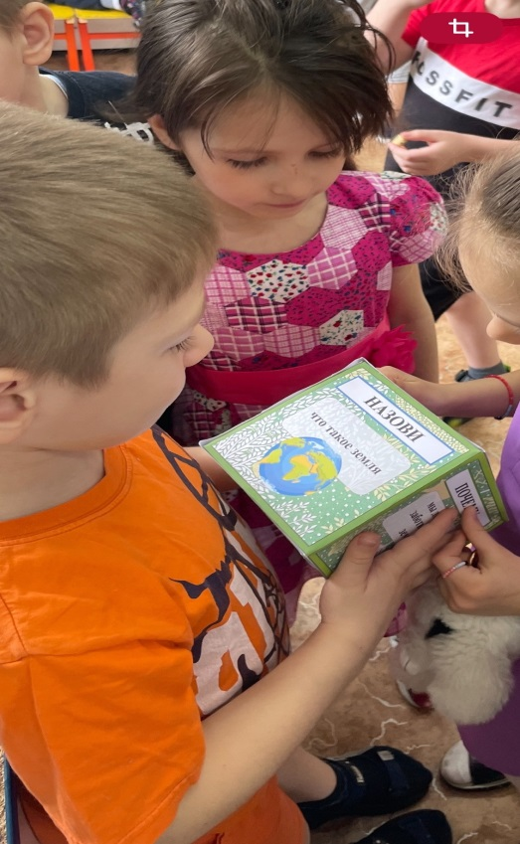
ПРИМЕНЕНИЕ ИННОВАЦИОННОГО ПРИЁМА «КУБИК БЛУМА» НА ЗАНЯТИЯХ С ДЕТЬМИ ДОШКОЛЬНОГО ВОЗРАСТА
Подготовила: Яцун В.А, воспитатель МБДОУ Д/С №5
«Родничок»

Slide 2
Применение инновационного приёма «Кубик Блума» на занятиях
с детьми дошкольного возраста
Цель: Познакомить педагогов с инновационным приёмом «Кубик Блума»
Задачи: - показать, как можно использовать Кубик Блума в образовательной
деятельности детей;
- представить педагогам один из приёмов развития
креативного мышления «Кубик Блума»;
- развивать познавательный интерес к новым инновационным технологиям;

Slide 3
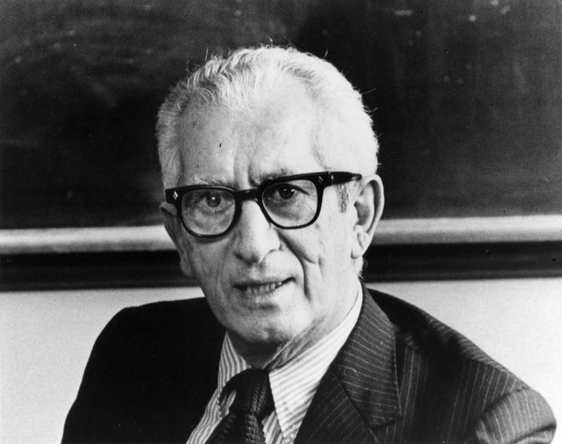
Приём «Кубик Блума» разработан американским учёным и психологом Бенджамином Самюэлем Блумом, автором уникальной системы алгоритмов педагогической деятельности

Slide 4
Методика использования Кубика Блума
Понадобится обычный, бумажный куб, на гранях которого написано:
- Назови
Почему?
Объясни
Предложи
Придумай
Поделись
2. Формируется тема образовательной деятельности. Тема должна
обозначить круг вопросов, на которые нужно будет ответить
3. Кубик Блума уникален тем, что позволяет формировать самого разного
характера вопросы. Воспитатель или 1 из воспитанников бросает или
вращает кубик в руках. Выпавшая грань укажет какого типа вопрос
следует задать.

Slide 5
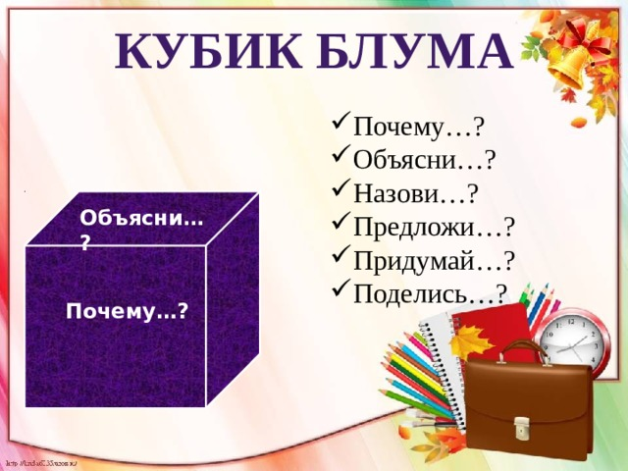

Slide 6
Грань «НАЗОВИ»
Предлагает воспроизведение знаний . Это самые простые вопросы. Ребенку (детям) предлагают назвать предмет, явление, термин и т.д
Пример: - Назовите, как называется сказка в которой герой подружились и стали жить вместе?
Назовите главных героев сказки «Теремок»?
Данная грань помогает проверить самые общие знания по теме

Slide 7
Грань «ПОЧЕМУ»
Блок вопросов, который позволяет сформировать причинно-следственные
связи т.е. описать процессы, которые происходят с указанным явлением, предметом
Пример: Почему медведь залез НА теремок? ( Не смог залезть В сам теремок)

Slide 8
Грань «ОБЪЯСНИ»
- это уточняющие вопросы, они помогают увидеть проблему с разных сторон.
Дополнительные фразы, которые помогут сформулировать вопросы
этого блока.
Пример: - что случилось с теремком? (Он развалился)
- объясни почему медведь сломал теремок?

Slide 9
Грань «ПРЕДЛОЖИ»
Ребенок должен предложить свою задачу . Либо предложить
свое видение проблемы, свою идею
Пример: - Предложи, как бы ты поступил на месте зверей?
- Предложи, как бы мог поступить медведь?

Slide 10
Грань «ПРИДУМАЙ»
Это вопросы творческие, которые содержат в себе элементы предположения,
вымысла
Пример: Придумай свою версию концовки сказки? Чтобы ты хотел изменить?

Slide 11
Грань «ПОДЕЛИСЬ»
Вопросы этого блока предназначены для активации мыслительной
Деятельности дошкольников, учат их анализировать, выделять факты и следствия, оценивать значимость полученных сведений
Пример: «Мне очень понравилась сказка, потому что….»

Slide 12
2 варианта использования
Кубика Блума
1 Вариант: Вопросы формирует сам воспитатель, то более легкий способ , используемый на начальной стадии – когда необходимо показать детям примеры, способы работы с кубиком.
2 Вариант: Вопросы формируют сами дети, этот вариант требует
определенной подготовки детей, определенного навыка.

Slide 13
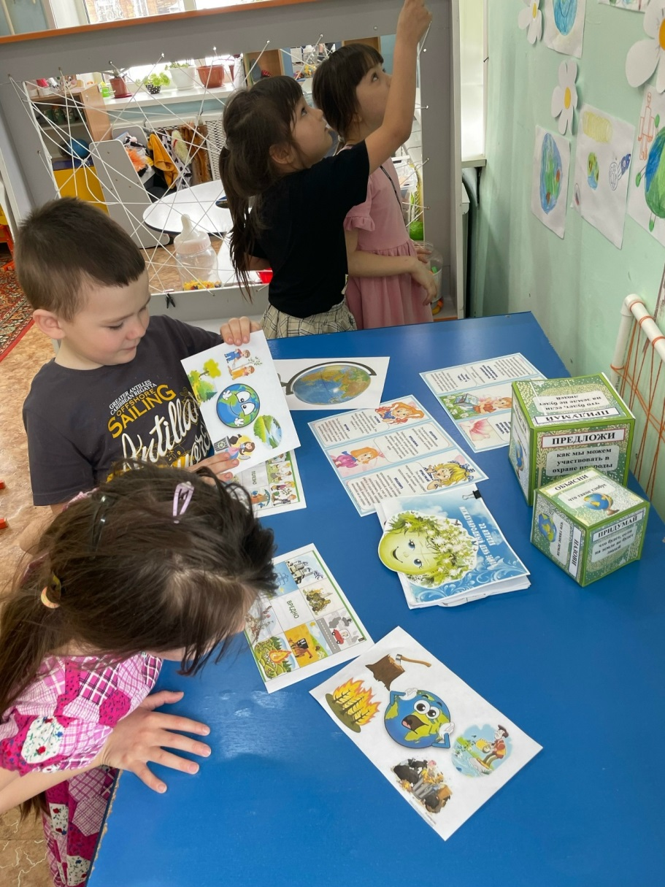
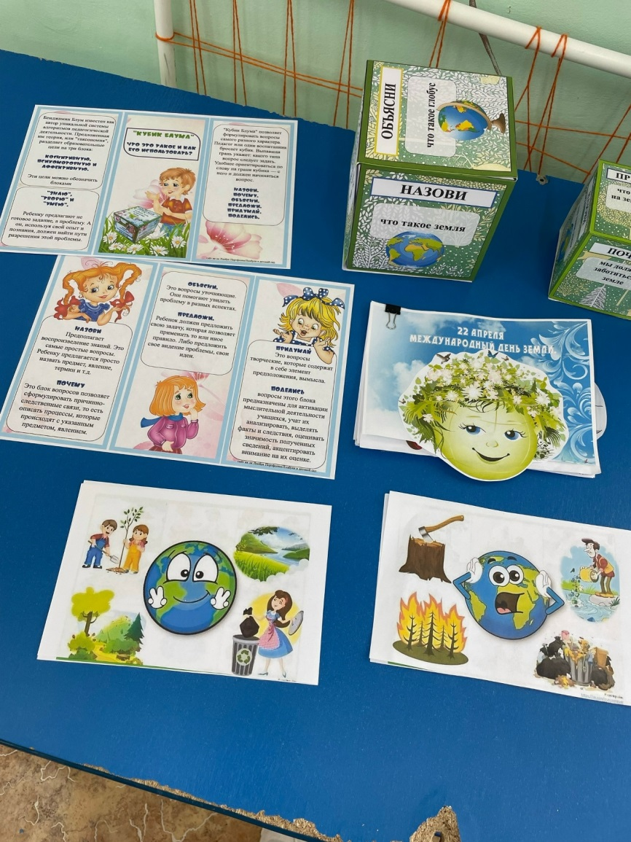

Slide 14
«Если у Вас есть яблоко и у меня есть яблоко, и если мы
обменяемся этими яблоками, то у Вас и у меня останется по
одному яблоку. А если у Вас есть идея и у меня есть идея, и мы
обменяемся этими идеями, то у каждого будет по две идеи…»
Бернард Шоу

Slide 15
СПАСИБО ЗА ВНИМАНИЕ ☺

